Slide 1






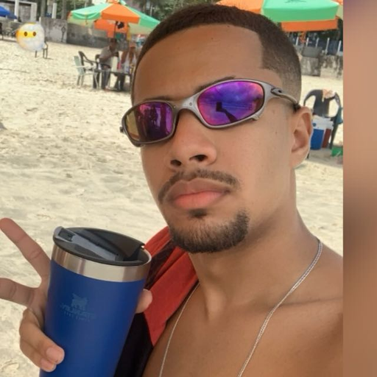


OQUE EU FAÇO NO DIA A DIA
OQUE ELE CONSOME ?
AS MASCARCAS QUE EU USO
gosto de rede sociais
instagram tik tok
filmes
.
durmo bastante
escuto musica
e jogo bastante
eu uso mais nike lacoste Oakley mizuno
tenho 16
Sorocaba
Trabalho: Castelo da diversão como
monitor
MINHAS METAS?
MEU MAIOR SONHO?
ir bem no senai e se tornar uma pessoa mais saudavel
meu sonho e se dar bem no futuro e ser pai

Slide 2



MINHAS DORES
QUAIS SAO SEUS VALORES?
tenho poucas horas de sono e sinto falta de ir na academia
amigo, companheiro, parceiro, confiante lindo gatinho e corinthiano
@grandesite

